Slide 1
東京工業大学 産学協働プログラム
「人生100年時代の都市・インフラ学」
人生１００年時代の豊かな
ライフシーン Vol.4
チーム⑥：学びと学び方
座長：安藤章（株式会社日建設計）
担当教員：十代田朗
2021年7月7日
資料作成：坂村圭

Slide 2
人生１００年時代の学びと学び方を創出する都市・インフラとは？
ワークショップの問い
VISION：
未来を見据えて新たな価値を生み出す思考を養う
成果目標：
人生100年時代の都市・インフラを考える視点を与えるブックレットの作成
プロセス目標：
ライフシーン毎に東工大教員と企業代表者が創造的な対話を繰り返す
現状

Slide 3
人生１００年時代の学びと学び方を創出する 都市・インフラ
ワークショップの問い
？
良いアイデアの基準を
考える必要がある
現状

Slide 4
人生１００年時代の学びと学び方を創出する都市・インフラとは？
人生１００年時代とは？
（言葉の定義の探索）
人生１００年時代の学びと学び方とは？
（過去の経験＋価値観の探索）

Slide 5
人生100年時代とは
＝長寿化が起因した個人・社会の行動、感性、価値観の変化が生じる時代
１）１人の人が複数の人生を並列的に歩むライフスタイルに「変化」することが当たり前になる
２）人生の「変化」「選択」のための資本（経済・社会・知識）の蓄積の重要性が増加する
３）人生設計の指標として「豊かさ」（個人・社会・環境）を希求する人が増加する

Slide 6
１．100年時代の豊かな学びとは何か？ ～豊かさを自分の経験から掘り起こす～
知・行・楽（知るだけの人は好きな人に勝てないし、好きな人は楽しむ人には勝てない）
・努力をしている時に誰かと繋がっている
・自由な姿勢で学べる、自分の目的がある学び（LearnとStudyの違い）
・共同作業（一緒に「手」を動かす）→でも、自分の果たした役割はある
・ダイバーシティな環境での学び
・自然の音、自然の風景がある空間、自然と触れ合うこともある
・趣味に繋がる学び
・時間に縛られない、リラックスした学び
・知識を超えて、身体的な価値になる学び
心に染みる自然・風景
楽
満足度は楽で高まる
豊かな学びの
３要素
行
分かち合える仲間
制約のない時間
知

Slide 7
２．学びの本質を知るために「豊かさを深堀する」
・学びの成果を承認してもらえる→仲間がいて教えてあげられる
・成長を実感できる学び（山から風景を見下ろす感じか？）
・高齢者の学びの特徴
①年を取ると俯瞰的な領域に関心（人間とは？ 都市とか？）
②自分の好きな領域のみを深堀
・興味を拡げる空間づくり
→好奇心をそそるものが日常にある（学びのきっかけ）←ヒト・モノ・コトで刺激
→植物園でなく、自分の家で植物が学べる
・「場」の差別化
→東京のオフィスはルーティーンの場
→逗子の合宿所は創造の場 ← 風景、余裕のある時間が充足感を高める
・学んだことを活かせる場が重要（吐き出す場）
若い時の学び（登山の学び）
・Study
・全ての領域を均質に学ぶ
・専門領域を創るための準備期間
高齢者の学び（下山の学び）
・Learn
・好きなことだけを深く学ぶ
・俯瞰的知識を学ぶ
（人生とは？人間とは？・・・）

Slide 8
３．１００年時代のライフシーンにおける学びとは？
・100年時代、生きるための学びも重要 → リカレント教育
・何を学ぶか？
①リベラルアーツを学ぶ＝老後に豊かに生きるための知識を身に着ける
人生をつまらなくしない学び
②お金を稼ぐための学びも必要ではないか？＝100年時代の課題！
・豊かな学び＝人と繋がること →教えたり、教えられたり →コミュニティも広がる
・人を教える場は、学校だけである必要はない
・貯蓄と消費の関係から、段階的に学びの時間を増やせる（自由な学び）
（年を取ると金銭・時間の余裕ができ、学びに消費を増やせる）
→学びのコンテンツ化（例：デジタルアーカイブ）、在宅で自由に学べる などの環境が必要
・知・行・楽 ⇔ 生きるための学び（生活費を稼げる知識の習得必要）
ギャップをどう埋めるか？
文化・観光を主体の経済システムの構築が必要

Slide 9
４．ライフシーンを都市・インフラから考える
まちがキャンパス、私は教授 ～生活のなかで学べる空間～
・100年時代は学びの目的＝自己実現の場←必要なｲﾝﾌﾗ：ミュージアムやTED、劇場みたいなもの
・人生が多様なシーンで変わる時代→多目的・無目的空間が有益
・働く・学ぶ・暮らすが一つの空間で行う時代がくる
・臨場感のある学び場（現場で学ぶ＝＞アップルストアであったり）
・まちがキャンパス → 暮らしの中で学びの場が自然と提供される
→ 聖地のようにクラスターでキャンパスが存在
→ 都市全体の魅力化にも貢献
・哲学の道のように、休める場も必要 → 自然に近づく場所でもある
・学びのビジネスモデルは、「学ぶ人」と「教える人」の間で発生する金銭
海の手キャンパス
アウトドア学
（豊洲）
100年時代のLearnにより・・
知識を市民に教授
学びを求める市民
教授
九州グルメ学（八丁堀）
オタク学
（秋葉原）
下町学
（門前中町）
講義料
①自分の人生が豊かなに
②生活費も稼げる

Slide 10
中間発表のふり返り（担当教員からのフィードバック）
野原先生：
Learning と一見無目的にみえる？ インフラの話がおもしろいです。地域がキャンパス化するのはとてもワクワクします。（Appleのような例でも多様な学びがある）
真野先生：
・「100年時代の豊かな学び」に関して、かつては「悟り」は、時間をかけて修行した結果や、歳を重ねることから気づく普遍的な知のことを指していましたが、「さとり世代」で用いられる「悟り」は若くして早々に諦めたり、早めに見切りをつけることを指すようになっています。
・つまり、若い時代の学びと高齢者の学びがこれまでのようなモデルではなく、逆転することもあり得るのではないかと思ったりもします。今の若い世代の自由な、かつものすごく俯瞰的な視点があるのかもしれないし、歳をとってからも短期集中的に色々なことを欲張って吸収していくこともできる。そんな入れ替わりや混在が、都市やインフラにどういう影響を及ぼすのかなど、想像が広がります。
浅輪先生：
ご発表をいただきありがとうございました。知行楽の考え方は、まさにぴったりですね。まちがキャンパスで、多目的・無目的空間が有益であること、また自己実現の場が多くあることなど、ぜひ具体のイメージにつながれば面白いと感じました。お話のあったビジネスモデル（スキーム）として提案することも面白いと思いますが、他のチームにも関係する部分だなと思いました。座長会議などで話題に出していただいても良いかもしれませんね。
室町先生：
知好楽など興味深い考え方をどうもありがとうございました。TEDなど学び素材のWEB提供は将来も進むと考えられますが、対価を求めることは難しいように思います。中には料理教室と料理素材のように素材売買を通じて対価を得る手段が存在するケースもあるでしょうが、多くは対価が得られない、公共財化するように思われます。非常に興味深いところです。
十代田先生：
・参加したチームなので、特段コメントはない。
・他チームのアウトプットを活かしていきたい。
・場と機会に落として話を進めるか？

Slide 11
人生１００年時代の学びと学び方を創出する都市・インフラとは？
人生１００年時代とは？
（言葉の定義の探索）
人生１００年時代の学びと学び方とは？
（過去の経験＋価値観の探索）
（問いの分割）
(1) 人生を楽しくする臨場感のある学びを創出する都市・インフラとは？
(2) 学び・教えるのサイクルを創出するお金の稼げる学びの都市・インフラとは？
(3)

Slide 12
人生１００年時代の学びと学び方を創出する都市・インフラとは？
人生１００年時代とは？
（言葉の定義の探索）
人生１００年時代の学びと学び方とは？
（過去の経験＋価値観の探索）
（目標の制約の設定）
広場、カフェ、SNS、
20代にとっての住居など

Slide 13
人生を楽しくする臨場感のある学びを創出する 都市・インフラとは？
本日の中心的な議題（仮）
－ 人生を楽しくする自己実現のために求められる学びとは
－ どのように学びを人生に取り入れたいか
－ 上記の学び・学び方を支える空間仕様・ルール・デザインとは

Slide 14
全体フリーディスカッション
【Work １】
まずは中間発表を振りかえり、本日以降の議論をどのように進めていくかを話し合ってください。次回以降は、本日の議論を延長していただいても、人生１００年時代の学び・学び方の新たな側面に着目した議論としていただいても構いません。
＊座長、担当教員からのワークを行っていただいても構いません 。

Slide 15
人生１００年時代の学びと学び方を創出する都市・インフラとは？
（問いの分割）
(1) 人生を楽しくする臨場感のある学びを創出する都市・インフラとは？
(2) 学び・教えるのサイクルを創出するお金の稼げる学びの都市・インフラとは？
(3)
(4)
(5)
（その他の目標の制約の設定）
・都市・インフラを設定する（広場、カフェ、SNSなど）
・特定の年齢層、特定の社会課題を設定する（20代にとっての住居など）

Slide 16
教え手と学び手の循環
ある人が何を知っているか?どう見えるようにできるか？
（スキル）
※共有されないと何も始まらない
始められる場・学びから恥じらいをいかに消すか⇒最初が難しい⇒ループをどう始めるか？
やり直しがきく良さ
クリエイティブ
先がわからない⇒わくわく
目的化していない
人によって違うのは「きっかけ」
学びと思っていなかったけど実は学びなのは、実はここだった！！！
発散
Aさんにとっては職能、Bさんにとっては趣味
勝手にやってると思われる人、になりがち
⇒社会的に位置付けたい（型にはめない形で出来るか）
⇒豊かさをうみ出すチャンス
※今は、時間がある人だけがやっている
※長くやっていることの価値！副業準備・スキルアップ（この表現とは少し主旨違うか）
創発・想像できるルート設計はスゴイ
4象限を動かす方法・混ぜる方法を提案しよう
⇒動きを出すための仕組み
⇒入口のセッティング⇒インフラに関わりそう
趣味的
職能的
学びのルート設計
街がキャンパス
⇒ループまでが描かれている
⇒街に広げるしくみとは・知識が共有される同心円
現状はどこ？何が変われば移行できるか？障害は何か？
時間ない人はココばかりやり勝ち
⇒飛び出す、発散させるきっかけが場づくりの価値
※高度成長期はここ！！！今は左上に行きたい
※クリエイティビティは少ない
ITに特化しないやり方も
←やんなきゃいけない苦しさ
一方でやりがい
収束
目的化している
職能の人が外に行くには？（ヒント：ある人にとっては職能、ある人にとっては趣味）
人のレイヤ・内容のレイヤ
違う象限の人同士のかかわり
芸術祭の面白さはココにある・違う象限にいるからこそわかる・見える
働き方にもつながるかも
ある意味学びのライフシフト=循環？
空間に拘らないやり方もある
目的化しない・街のセレンディピティ

Slide 17
・人（違う象限で同じものを見ている人）
・ルート（象限間の移動）
※現状なぜないのか
※課題は何なのか
・買い手もプロになってる（教え手と学び手の双方向性のヒント）
・メルカリができるのは技術ではなく価値観（素人から買う）
┗タグ付け・素人が補われてうまくいっている（検索される学び）
・大学の先生も開いてきた。気軽に声掛けできる
・学びの切り売り⇒単位・小さく学ぶ・ハードルが下がる
⇔入口の設計と関係ありそう
┗スタディサプリ・窓は広がっている
┗目的化されている⇒ネットは目的化されている（検索しないとたどり着けない）
偶発化するための学びの場所・インフラ⇒場所のレコメンド機能
・場所にも機能・目的がある（図書館で仕事NGとかPCダメとか）
・制約のない場・スタバとか（おにぎり持ち込んでよい⇒人が集まることが目的・コーヒーを売ることが目的ではない）
・イベント・外界から閉じられている、参加ハードルある/場所がない
・書店のごちゃまぜ間・カテゴリ化されているけど同じ場にある
・学びと学びがぶつかることで新しいものが生み出される、そんな仕組みと仕掛け
⇔でたらめに混ざるのは嫌・両立させる方法
┗特殊な実験器具がある・貸し工房、工房を使いたいという共通項で、具体的には全然違うことやってる
┗貸し工房的学びの場・都市空間まで広げるために必要なことは
┗付加価値の設定・景色とか
・学びは、無くても良い⇒学びのインセンティブは何か？

Slide 18
テーマ別ディスカッション
【Work ２】
人生１００年時代の学び・学び方の一つの側面に着目して都市・インフラのアイデアを話し合います。
＊座長、担当教員からのワークを行っていただいても構いません 。

Slide 19
人生100年時代には、新たな仕事や活動へシフトすることや、そのような活動を並行的に行い人生を複層化する人が増加していく。このような人生設計は、年収や職種だけではなく、いかに自分の人生を楽しく豊かにするかという視点からも行われていくだろう。 上記のライフシフトの選択の準備やきっかけを与えるものの一つが「学び」である。いままでは、20代になるまでだけを教育の期間にあてる人が大半であったが、これからは人生の様々な契機に学びを自由に選択し、新たな選択肢を広げていくことが当たり前になっていく。 ただし、「学び」のコンテンツを整備するだけでは、人々が能動的に「学び」を行うようになるとは限らない。継続的な「学び」を実現していくためには、何よりも楽しむこと（知・好・楽）、本物に触れて学びが促進される臨場感、本人の「やる気」や学んだ先の出口（学びをはき出す先）の設定が重要となる。また、これまでは「学ぶ」ことに対する時間的、経済的な負担が多大であった。このような状況を改善して、人生100年時代に「変化」を「選択」したい人が、ライフシフトを不安なく行える環境を整備していかなければならない。 では、人生を楽しくする自己実現のための「学び」の場を、都市の中にどのように整備していくべきだろうか。空間像、社会的な仕組み、サービスの在り方などに加えて、創出していく上での課題を考えてほしい。
Team6の人生100年時代の「変化＝シフト」に関する議論のハイライト (3月WSの議論の一部再掲)
人生を楽しくする臨場感のある学び

Slide 20
１）人生を楽しくするような自己実現の機会や時間があるとしたら、どのようなことに挑戦したいか。そのためには、どのような学びの経験が求められるか。人生のどのタイミングでそのような経験を行いたいか。 ２）自己実現のための学びをどのように行いたいか。学びはどうすれば臨場感のある楽しいものになるか。どのような学びであれば忙しく働いていても行いたいと思うか。学びの相手は誰や何であるか。どのような頻度で学びたいか。積極的な学びなのか、偶然に起こる学びなのか。 ３）上記の学び・学び方を生み出す都市・インフラとしてどのようなものが考えられるか。それはどんな場所で、どんなデザインで何が配置されているか。誰が場を整備して、どんなルール（参加資格、料金設定）があるのか。どのような場であれば私たちは参加したいと思うのか。
人生100年時代の都市・インフラをイメージする（グループワーク５０分）

Slide 21
【人生１００年時代の都市・インフラ：DAY4】
What
どんな学びを求めるか
回答欄：
How
どのように学びたいか
回答欄：
Design
そのためにどのような都市・インフラが必要か
回答欄：
チーム6：学びと学び方

Slide 22
未来の学びのアイデア
【付録】
人生１００年時代のアイデアのイメージとしてご参考にしてください。
参考：SPECULATIONS 人間中心主義のデザインをこえて(2019), ビー・エヌ・エヌ新社

Slide 23
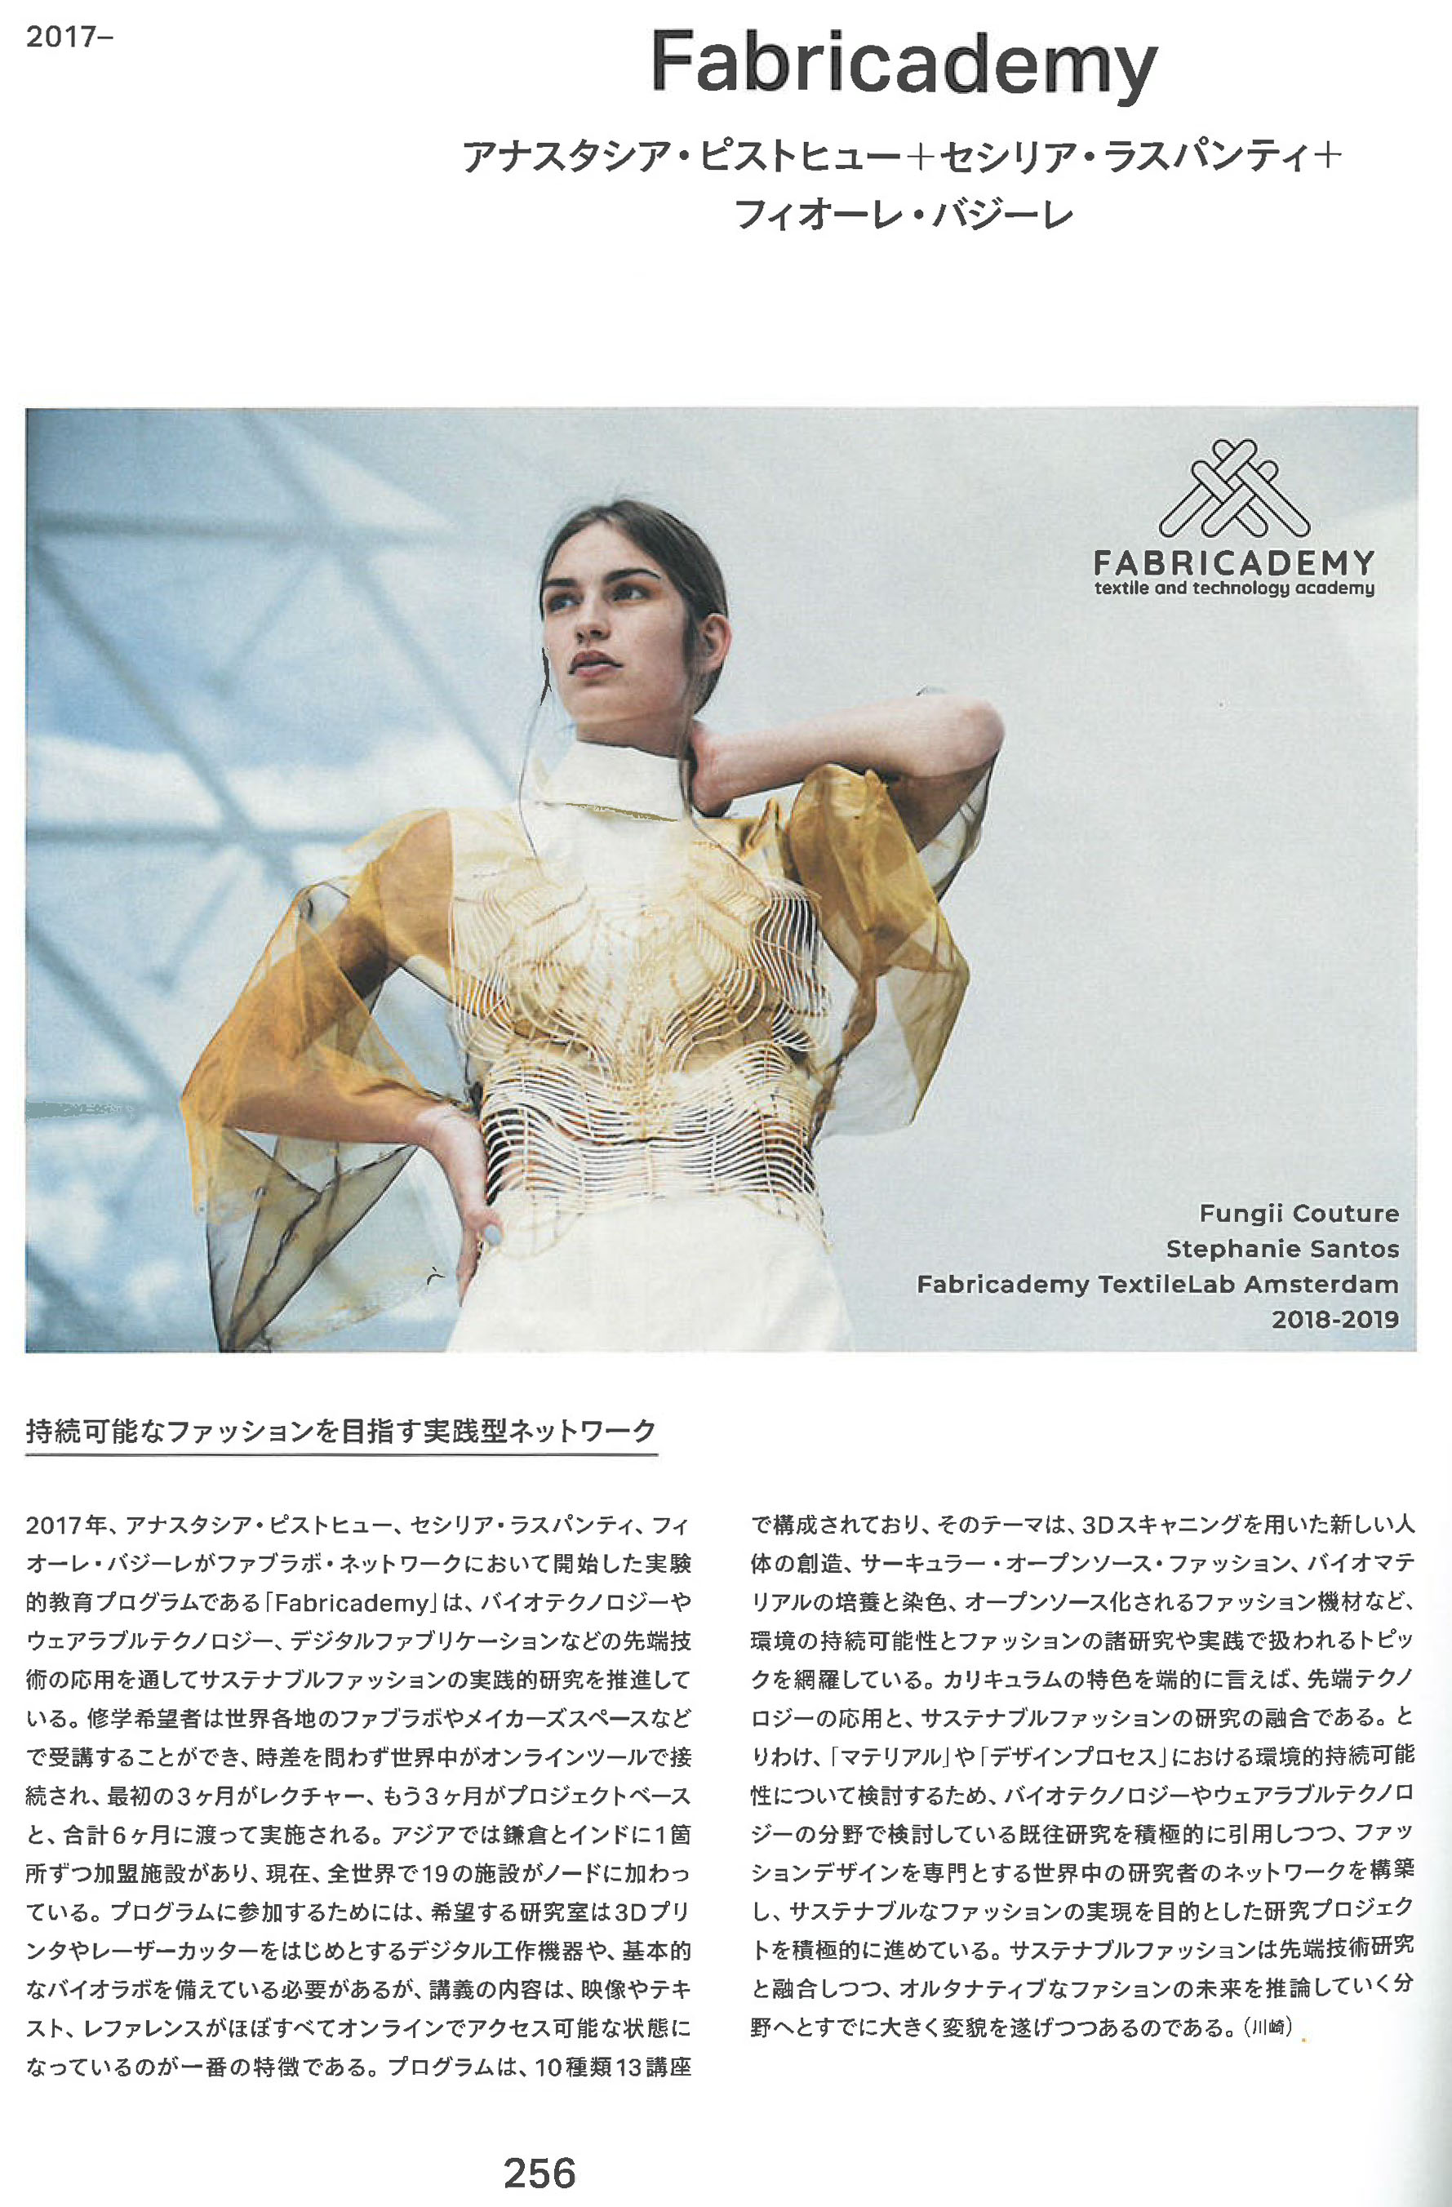
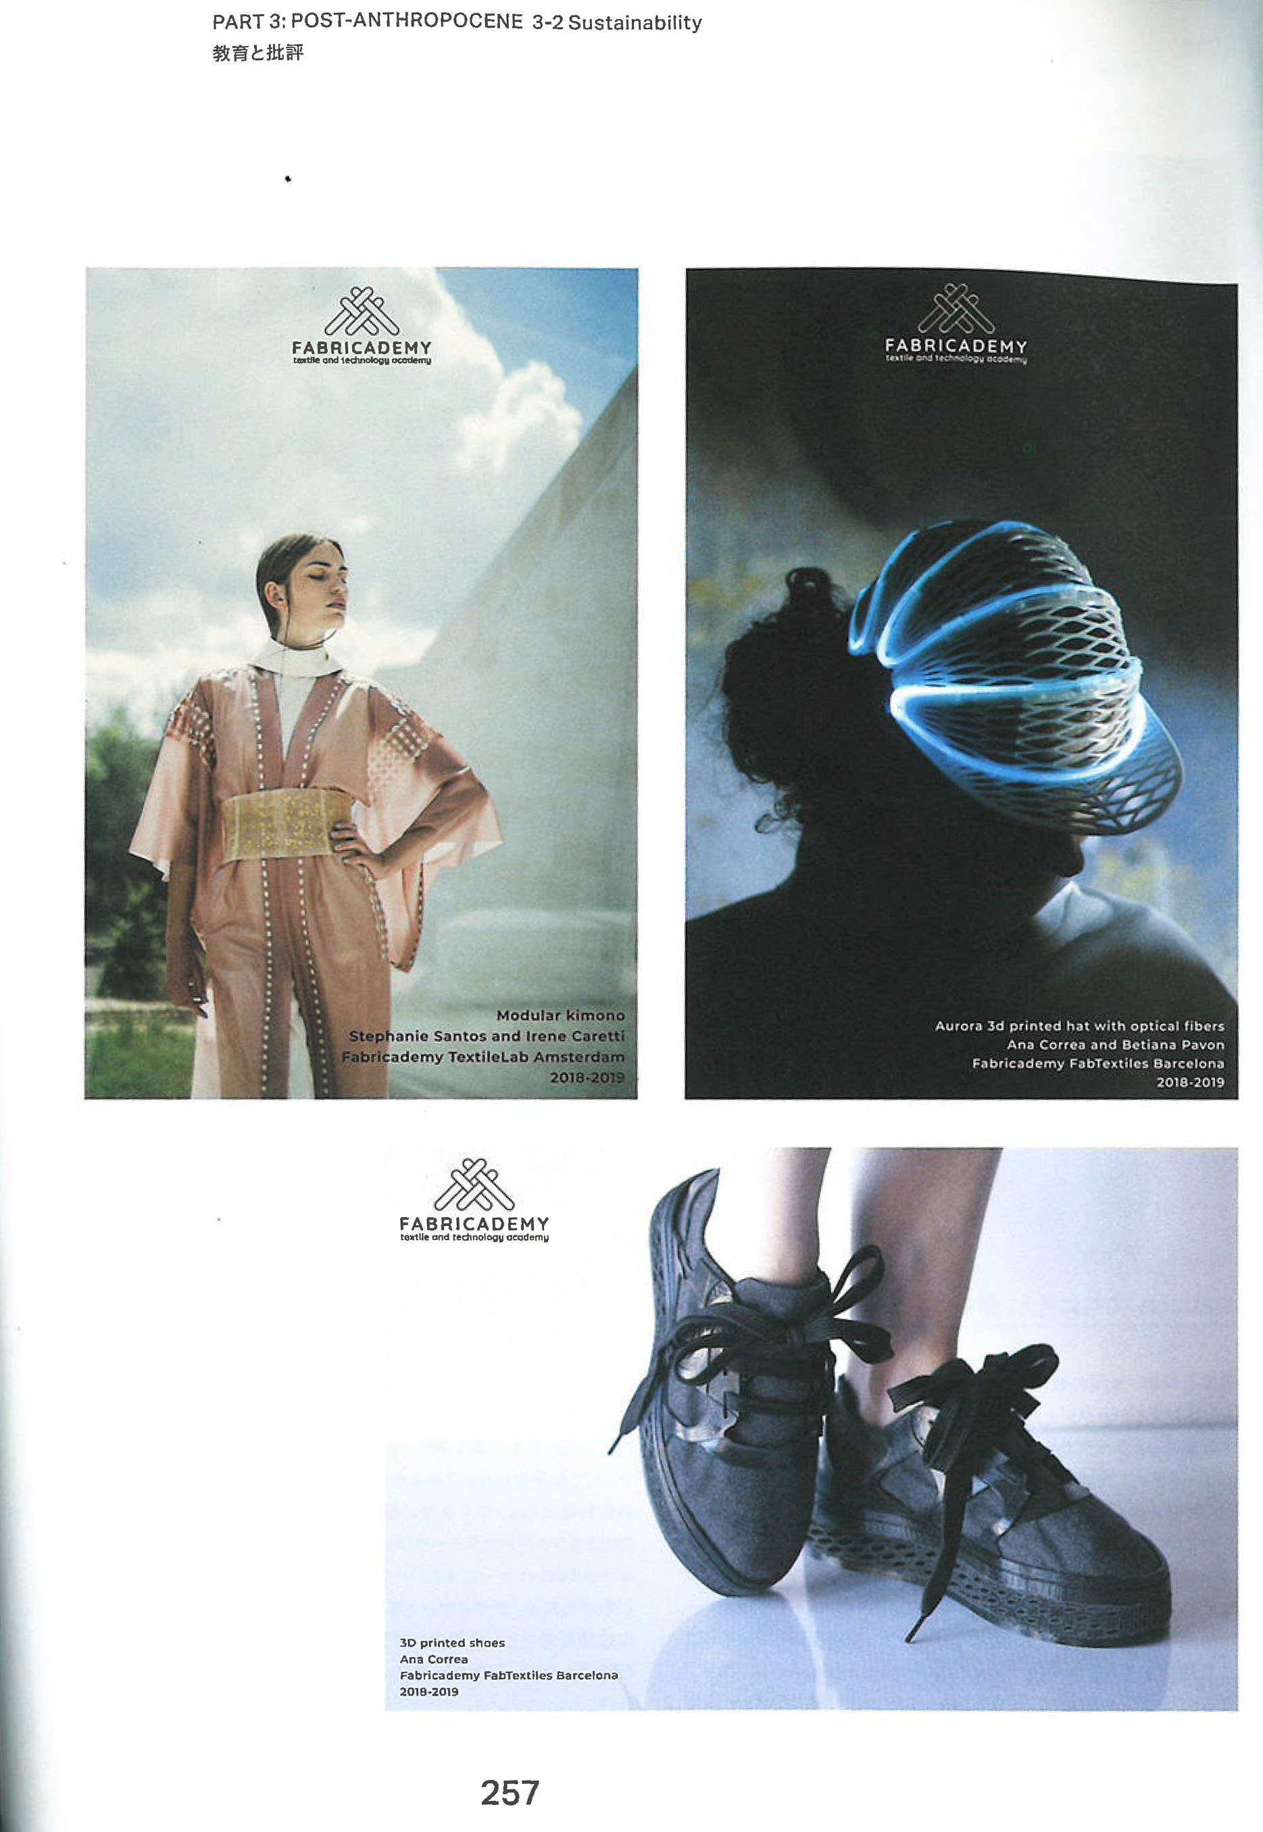

Slide 24
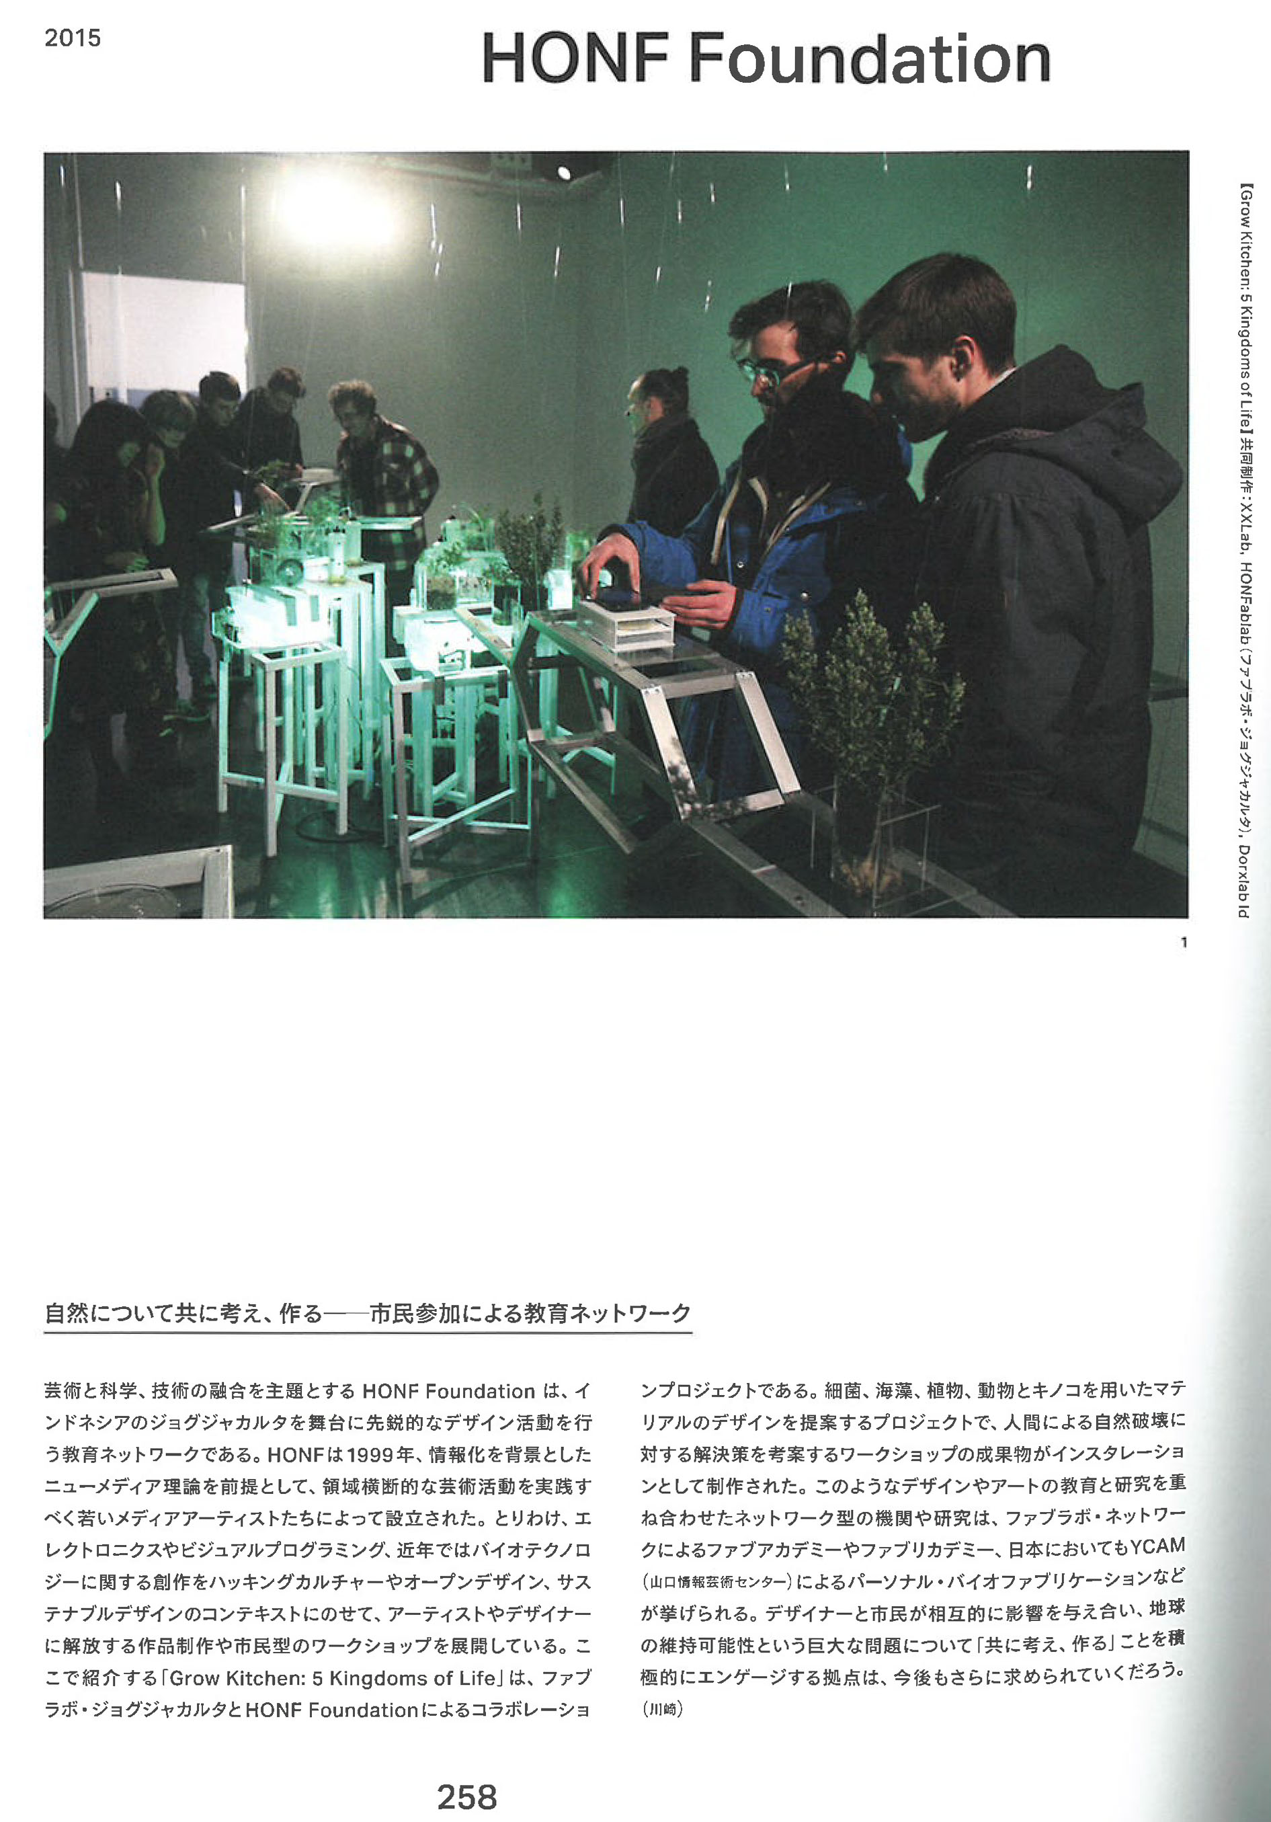
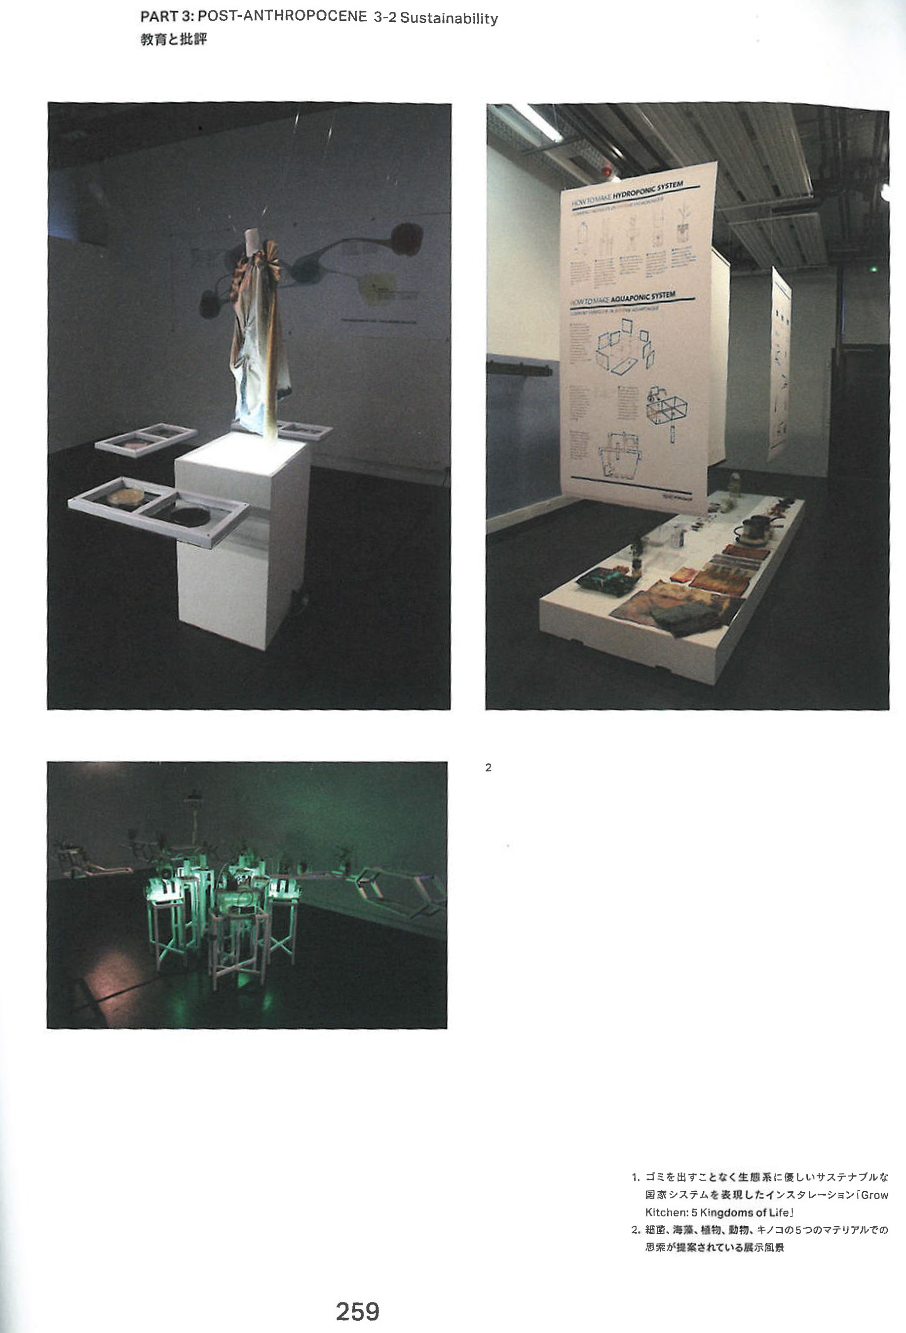

Slide 25
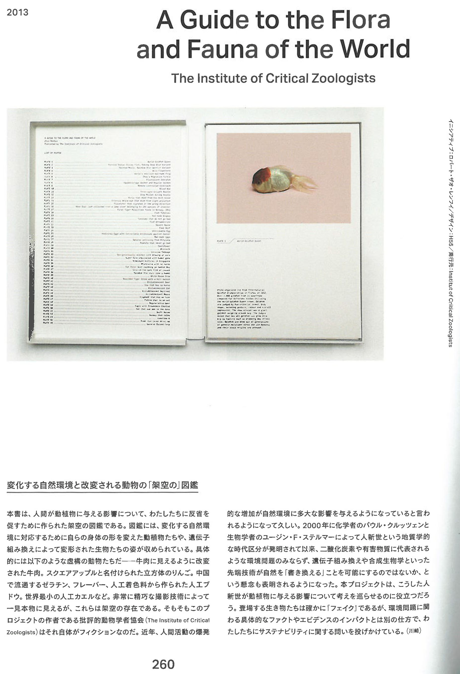
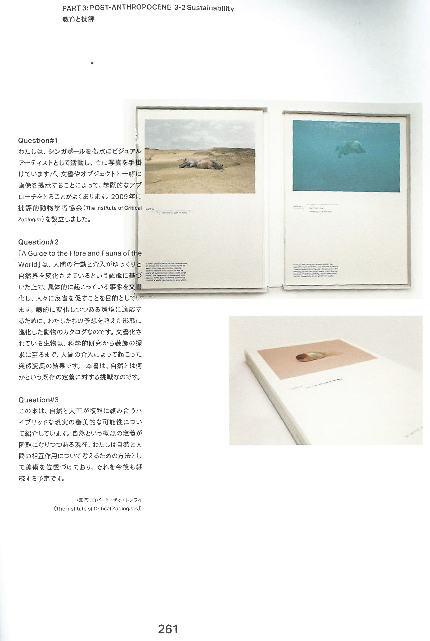

Slide 26
○タイムスケジュールと進行 ワークショップの全体時間は３時間(14:00-17:00)です。進行や時間配分はグループ座長に一任させていただきます（必要であれば分割ルームを設定いたします）。 事務局からはチーム内で行っていただきたい議題（ワーク）を数点提示させていただきます。この議題を中心に自由に議論を行ってください。 ○本日議論していただきたいこと （work1）これからのワークショップの目標の設定 （work2）各テーマに関する議論 ○本日の記録とその共有について 議論いただいた内容はビデオ記録を残すだけでなく、書き起こしを事務局で行います。これらの結果は人生１００年のホームページでアーカイブさせていただきます。
本日のタイムスケジュールと進行について

